Slide 1
经典动态规划（四）背包问题
knapsack 01背包，完全背包，多重背包
416. Partition Equal Subset Sum
474. Ones and Zeroes
494. Target Sum
1049. Last Stone Weight II
322. Coin Change
518. Coin Change 2
798. Backpack VII (LintCode)
你们的好朋友Eddie

Slide 2
0-1 背包：物品每种只有一个
给你一个可装载重量为W的背包和N个物品，每个物品有重量和价值两个属性。其中第i个物品的重量为wt[i]，价值为val[i]，现在让你用这个背包装物品，最多能装的价值是多少？
N = 3, W = 4
wt = [2, 1, 3]
val = [4, 2, 3] should return value 6 (pick index0, 1)
一个典型的动态规划问题。这个题目中的物品不可以分割，要么装进包里，要么不装，不能说切成两块装一半

Slide 3
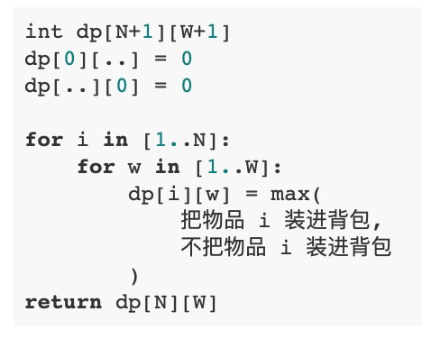
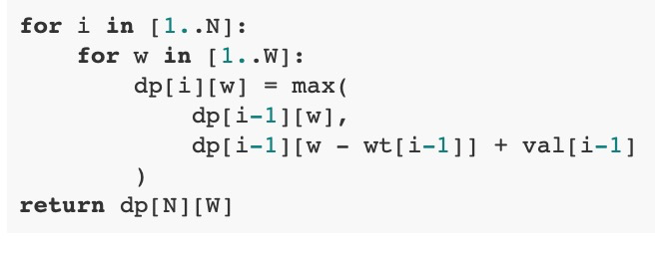
状态： 1. 目前数到第i个物品，目前背包里的剩余空间w
选择： 第i个物品装入背包增加钱，减少空间；第i个物品不装入背包，维持不变
dp[i][w]的定义如下：对于前i个物品，当前背包的容量为w，这种情况下可以装的最大价值是dp[i][w]

Slide 4
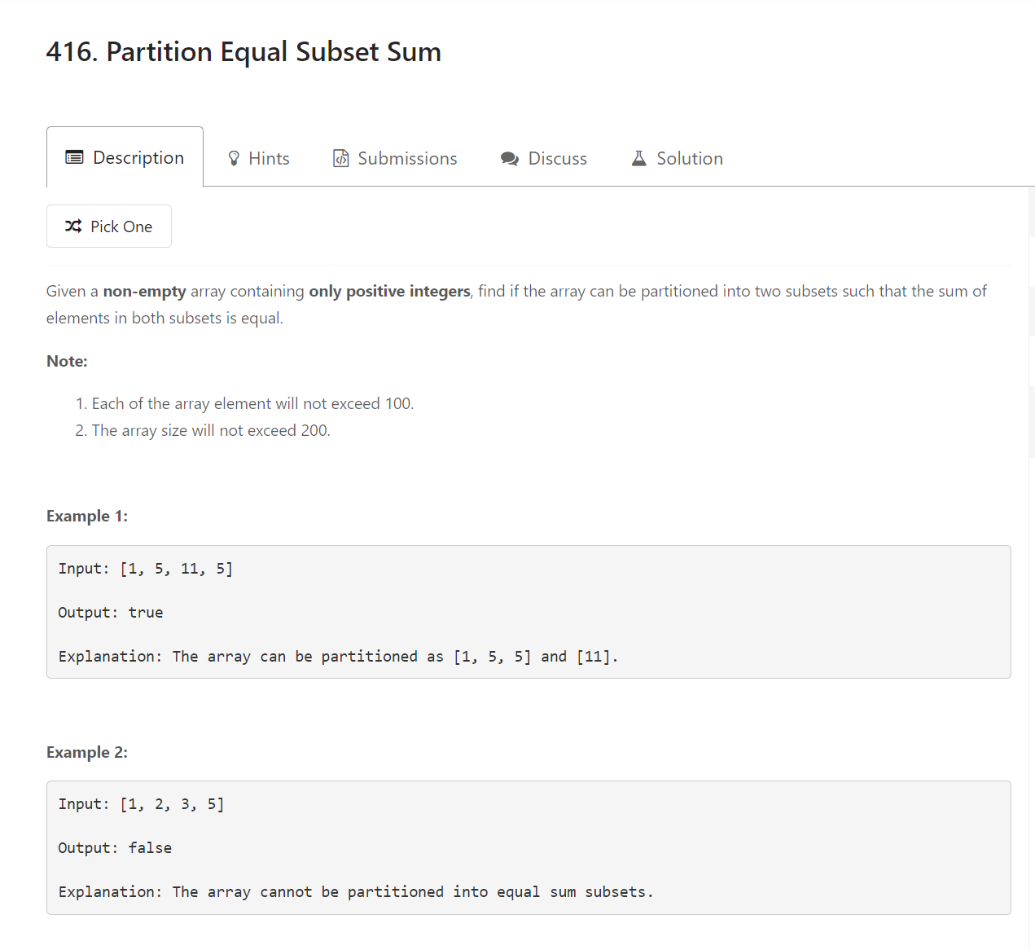
每个数字只能使用一次，（重复的数字也只能一个一个使用）
我们有一个背包，我们可以选择把这个数字放入背包或者留在外面，最后要求背包里数字的sum和外面数字sum相同

Slide 5
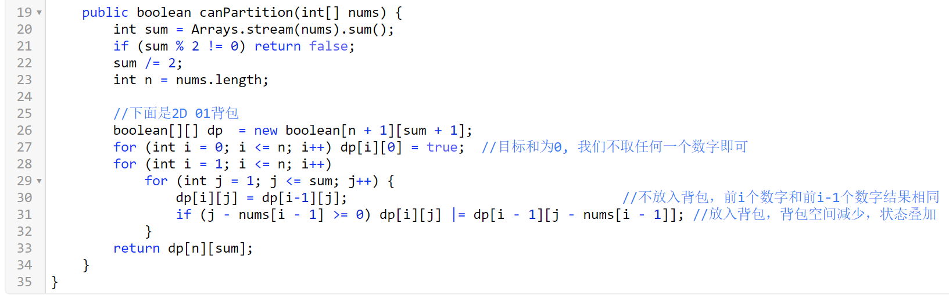
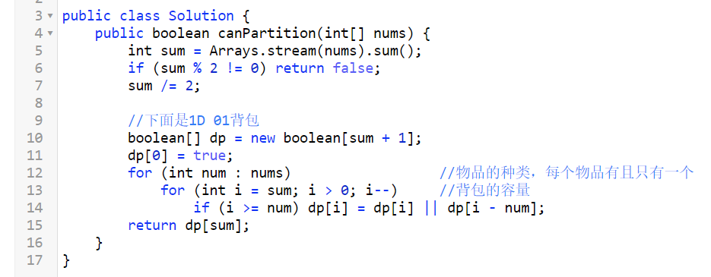
2D
1D

Slide 6
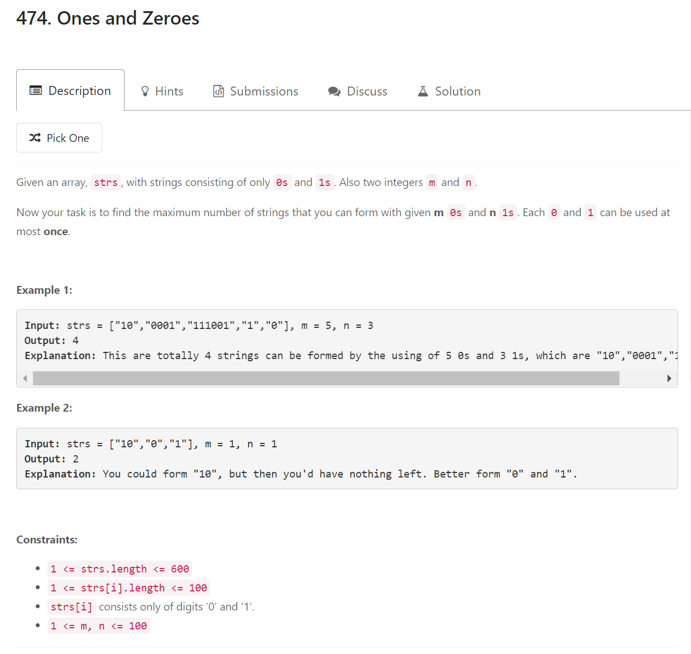
我们有一个背包，背包的容量为m个1和n个0。我们有一堆物品可以拿，每个物品空间为一些0和一些1.我们可以选择讲每个物品放入包中或者不放。求最后我们能最多放入多少个物品。

Slide 7
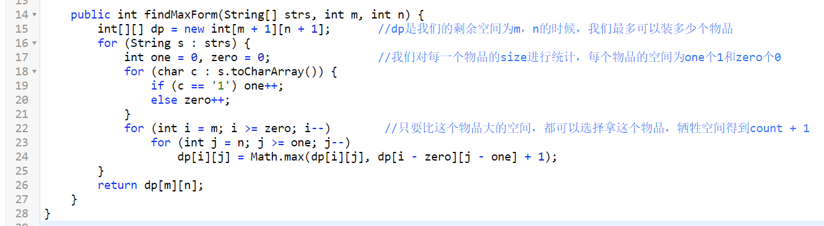
选择每一个物品可以拿，牺牲01的计数的空间，或者不拿，保持原样dp[ i ][ j ]

Slide 8
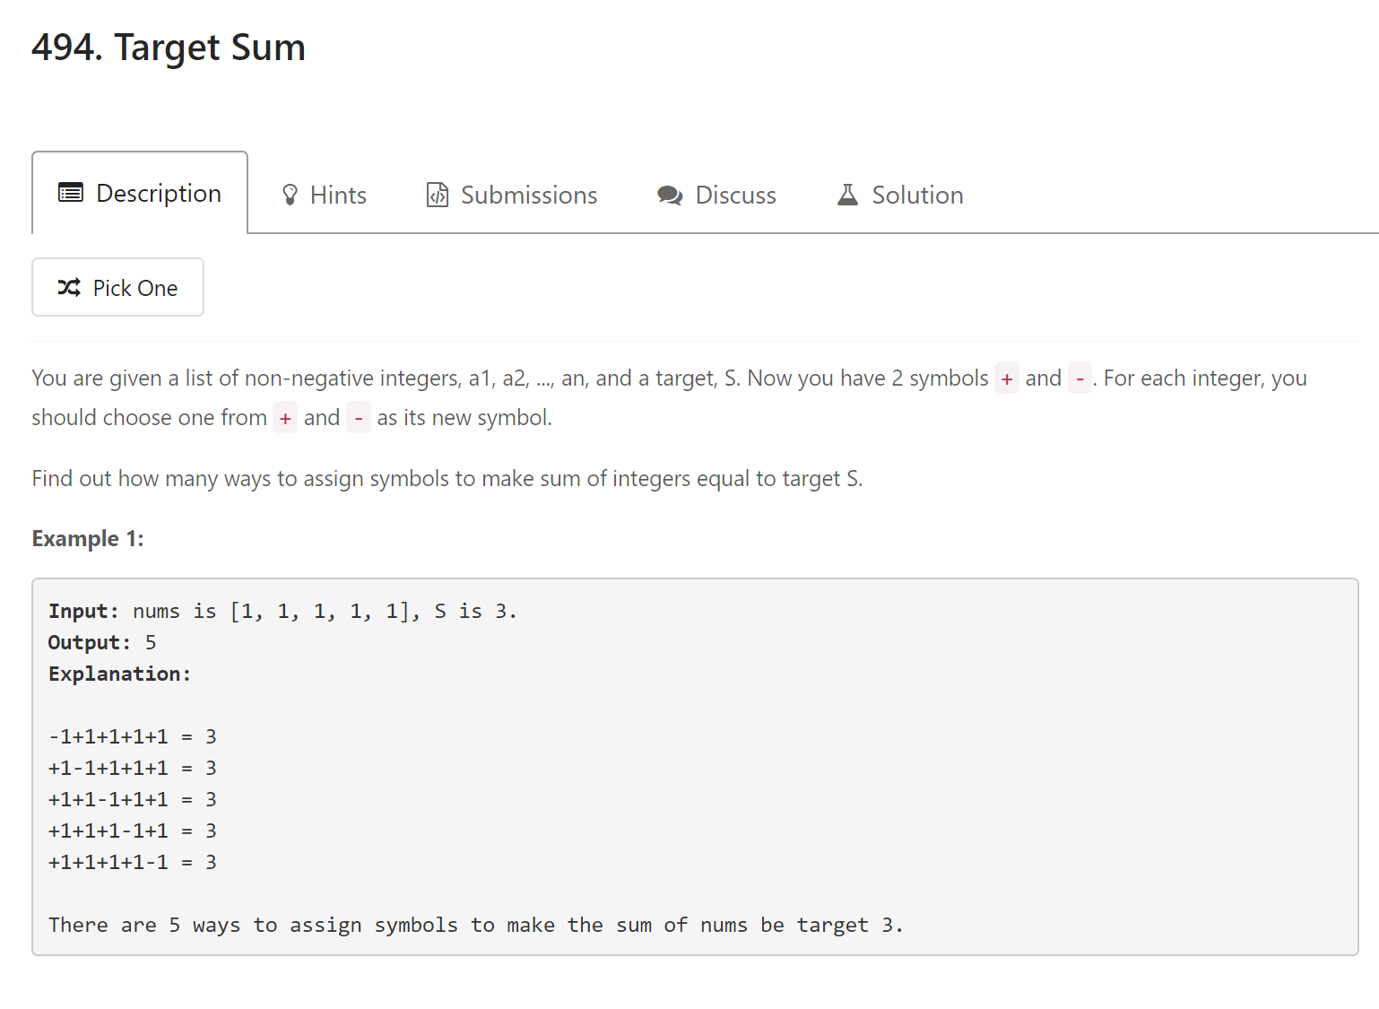

Slide 9
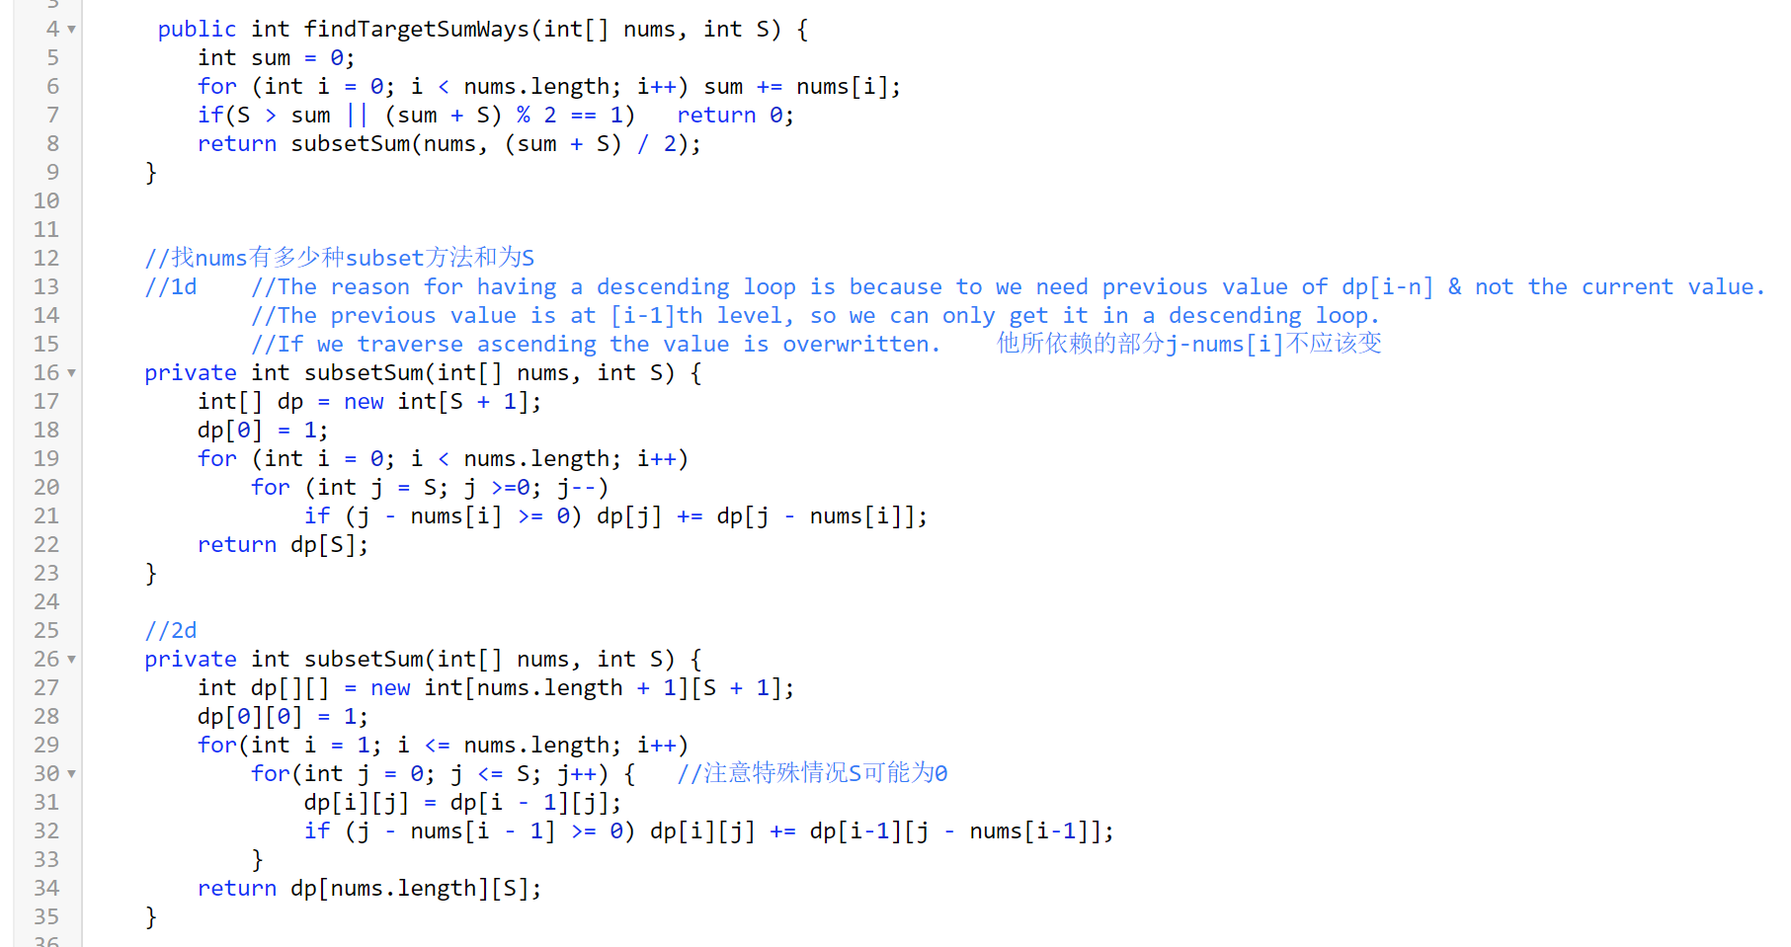
//a - b = S
//a + b = sum
//a = (S + sum) / 2
//find sub sequence sum equals to (S + sum) / 2
//because a, b are two part construct original array

Slide 10
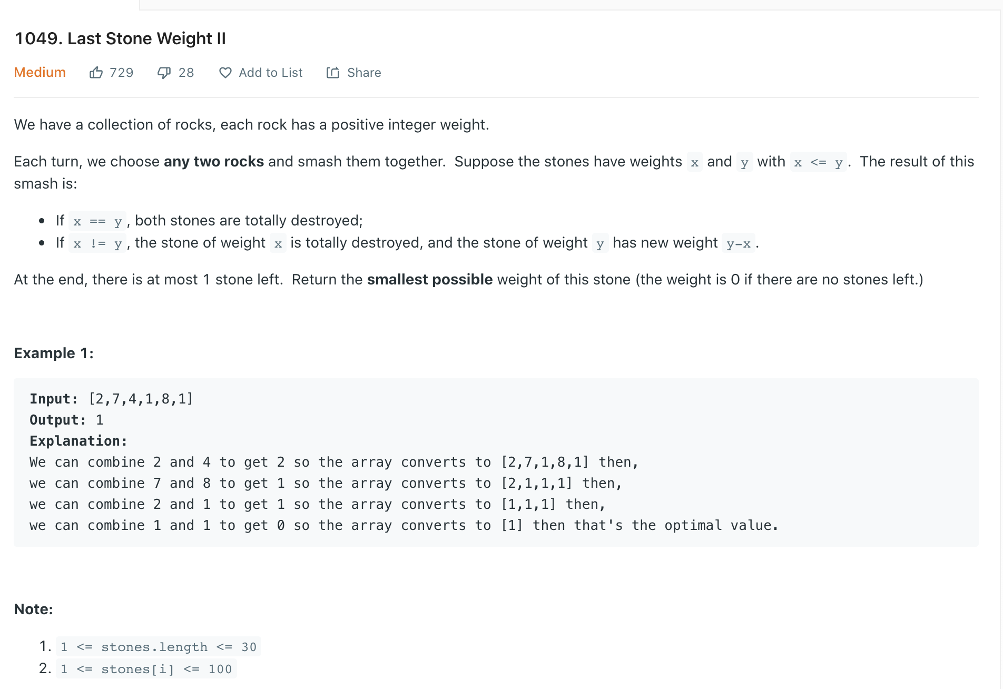

Slide 11
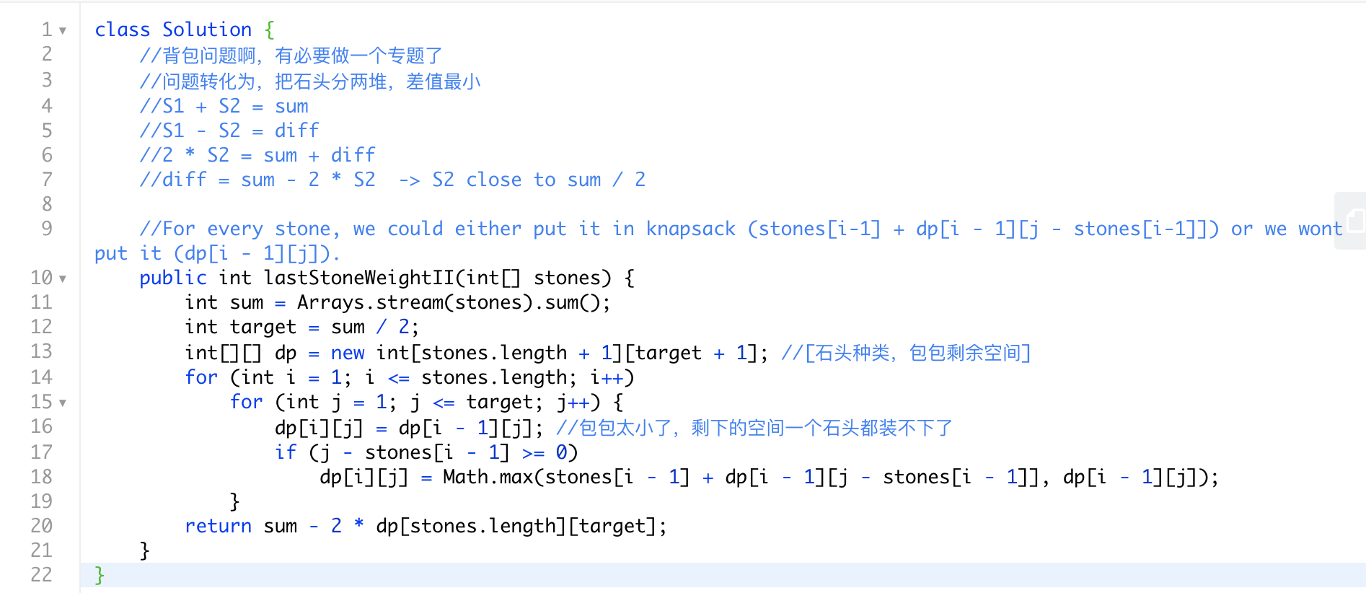
也是先做数学的转化，求解最接近的值

Slide 12
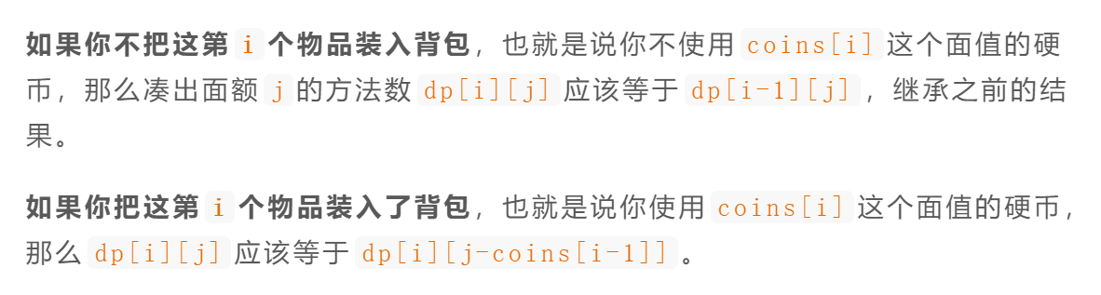
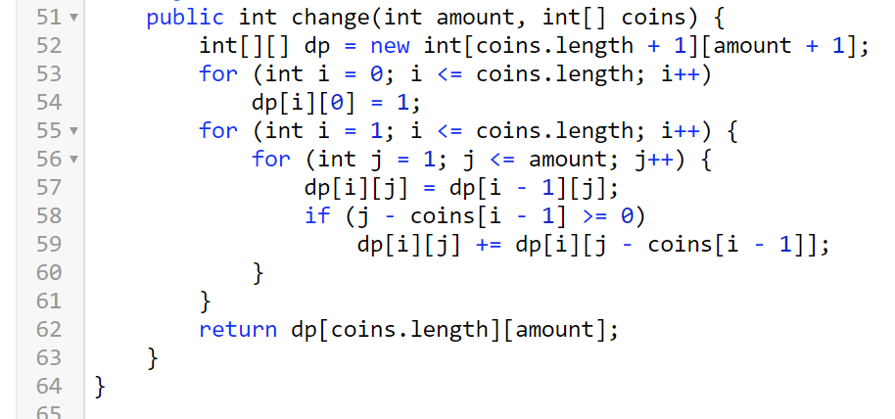
完全背包 --物品数量无限
有一个背包，最大容量为amount，有一系列物品coins，每个物品的重量为coins[i]，每个物品的数量无限。请问有多少种方法，能够把背包恰好装满？
dp[i][j]的定义如下：
若只使用前i个物品，当背包容量为j时，有dp[i][j]种方法可以装满背包。
换句话说，翻译回我们题目的意思就是：
若只使用coins中的前i个硬币的面值，若想凑出金额j，有dp[i][j]种凑法。
我们最后目标要求的是 dp[N][amount]

Slide 13
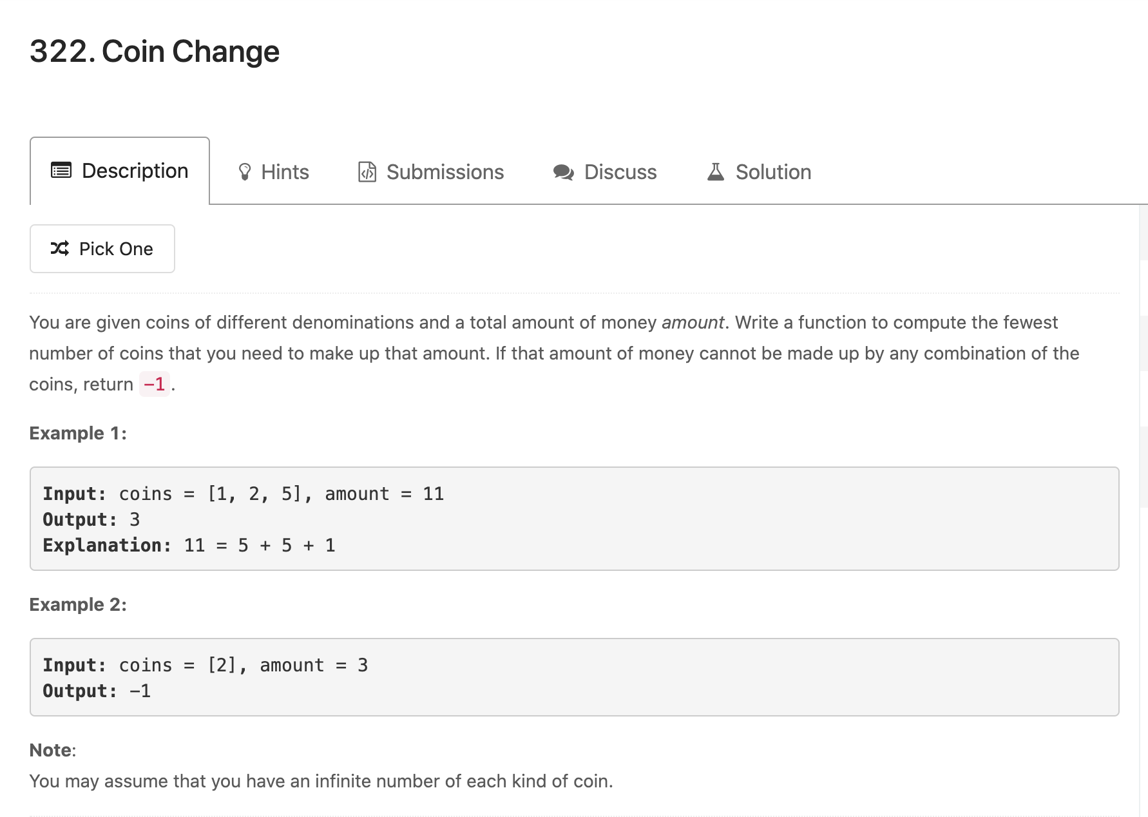
完全背包

Slide 14
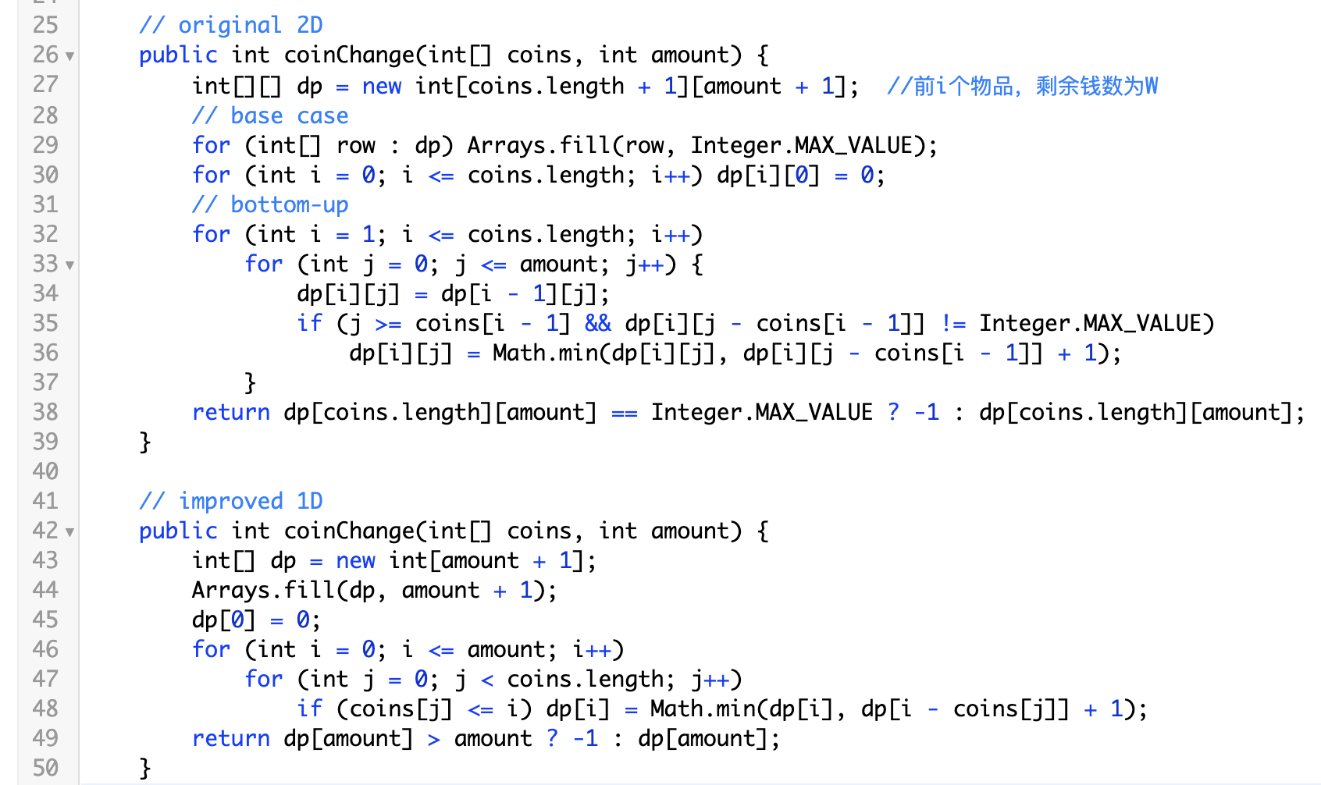

Slide 15
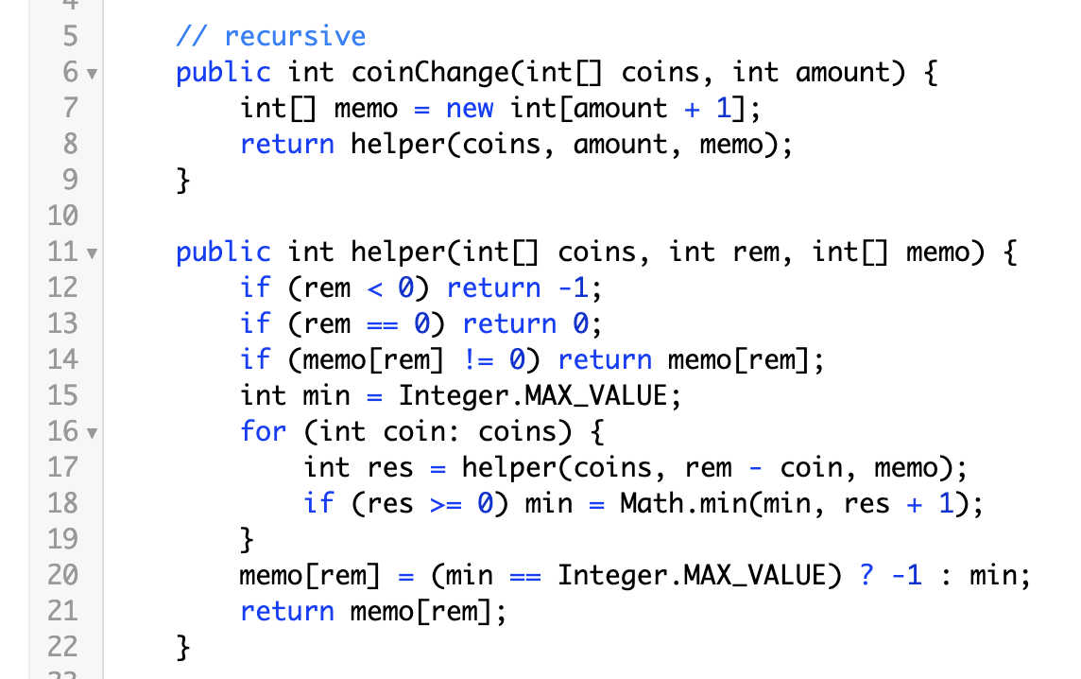

Slide 16
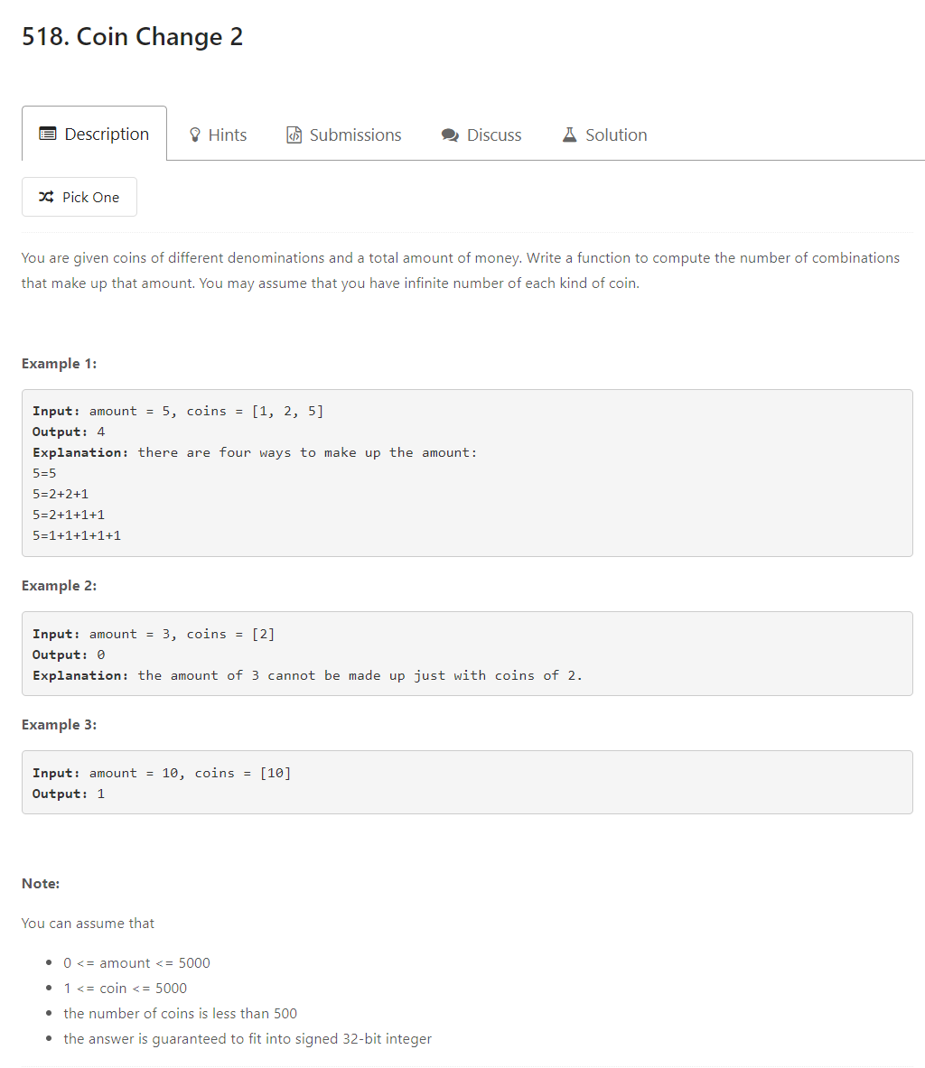
完全背包，每一种硬币数量无限，问有多少种组合方法

Slide 17
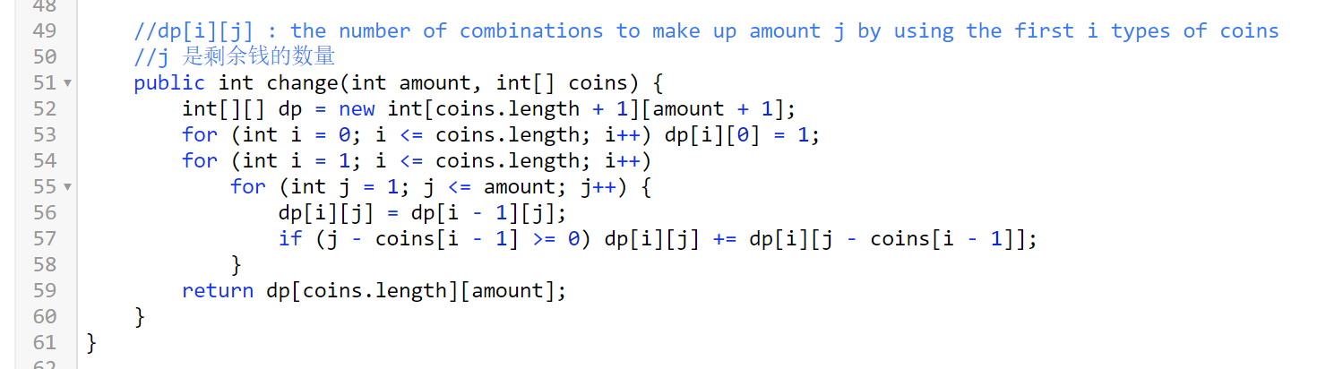
直接上模板，i是前i个物品，j是剩余背包的容量。value是能够填满当前容量为j背包的组合方法数

Slide 18
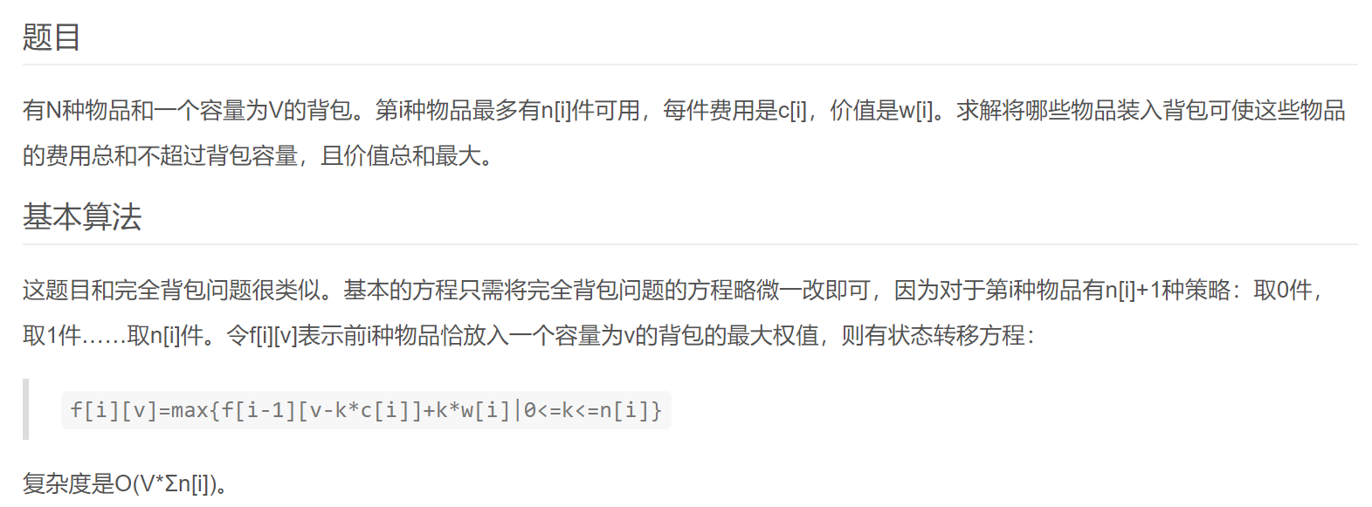
多重背包： 每种物品本身数量有限

Slide 19
LintCode 798: Backpack VII (多重背包问题 DP经典)
Assume that you have n RMB. There are many kinds of rice in the supermarket. Each kind of rice is bagged and must be purchased in the whole bag. Given the weight, price and quantity of each type of rice, find the maximum weight of rice that you can purchase.
Example
Example 1:
Input: n = 8, prices = [3,2], weights = [300,160], amounts = [1,6]
Output: 640
Explanation: Buy the second rice(price = 2) use all 8 money.
Example 2:
Input: n = 8, prices = [2,4], weight = [100,100], amounts = [4,2 ]
Output: 400
Explanation: Buy the first rice(price = 2) use all 8 money.

Slide 20
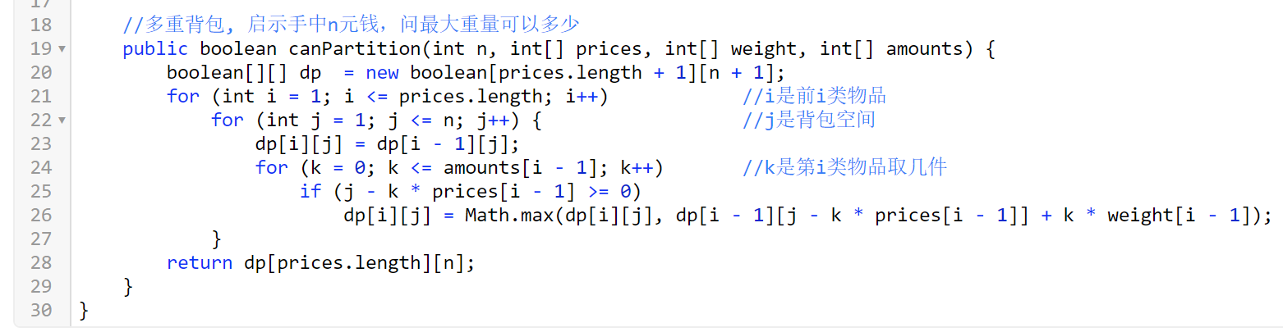
直接模板，需要考虑每一种物品本身的数量有限

Slide 21
背包Summary
时间复杂度 : 01，完全背包n2， 多重背包item * each weight * amount
空间，一般初始为O(n2)，可以优化为O(n)
模板
01 背包
多重背包，可以转换为01背包（这里未包含）
完全背包

